Slide 1


RISORSE DIDATTICHE PER
UNA SCUOLA INTERATTIVA

Slide 2
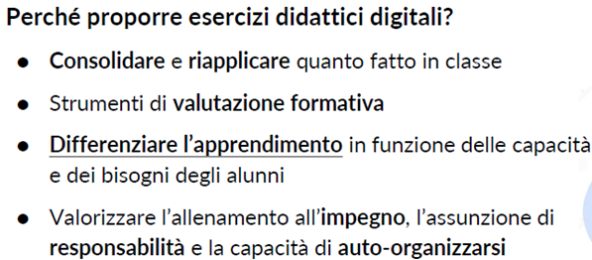
ESERCIZI DIDATTICI DIGITALI

Slide 3
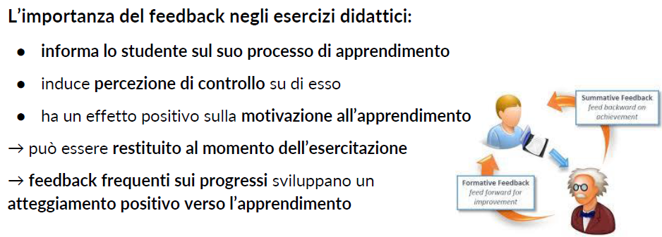

Slide 4
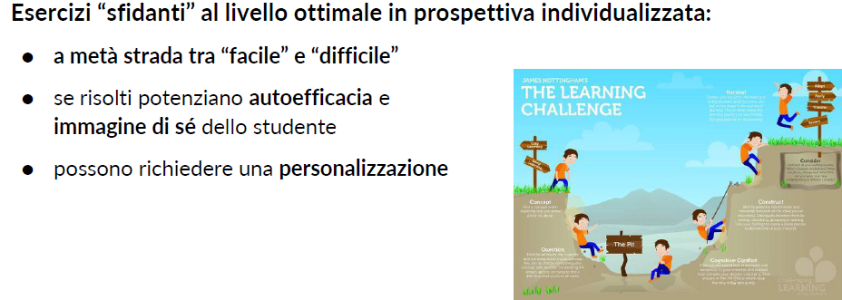
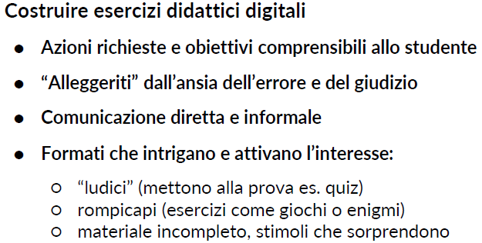

Slide 5
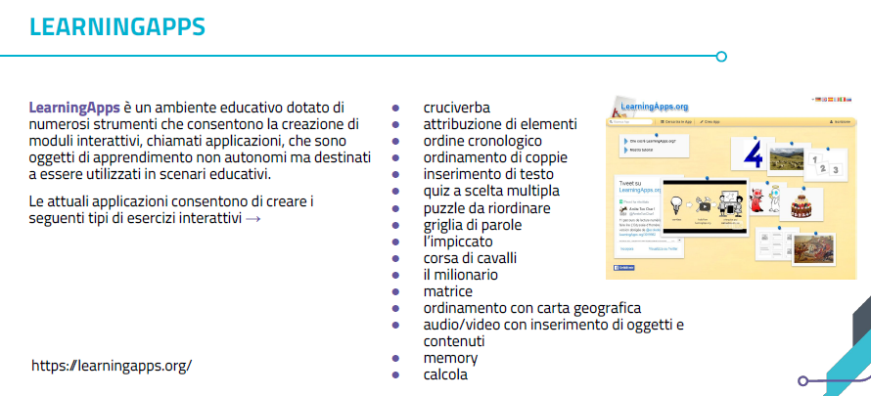

Slide 6
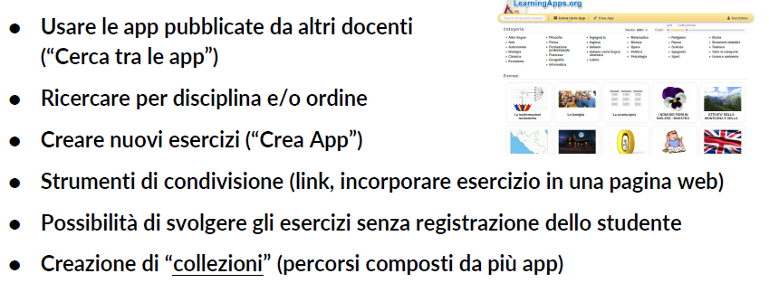

Slide 7
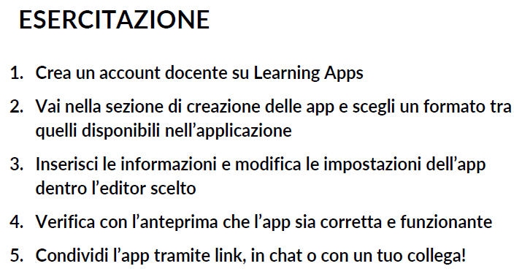

Slide 8
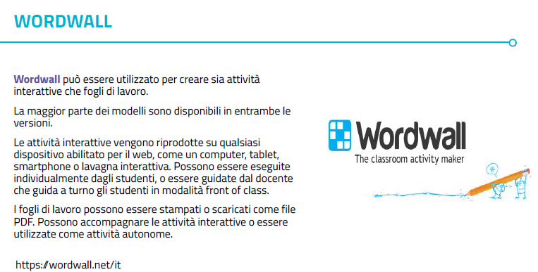

Slide 9
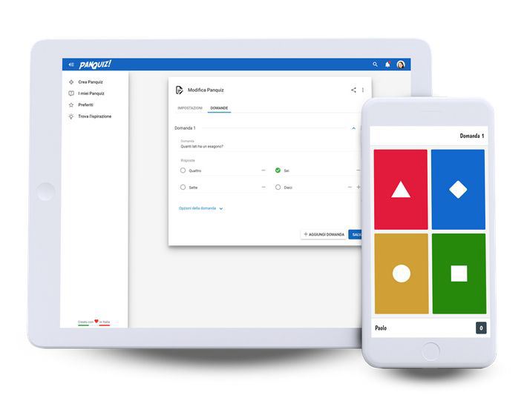
PANQUIZ!
E’ una versione italiana di Kahoot. Si tratta di un applicativo on-line, totalmente gratuito, che permette di creare questionari, quiz, test e verifiche formative da svolgere in tempo reale.
Si può proiettare il lavoro multimediale creato alla Lim e gli studenti possono rispondere direttamente da smartphone/tablet.
Dalla sezione ispirazione si possono trarre spunti da copiare o duplicare.
Si possono creare domande con risposte anche multiple; si possono aggiungere immagini e musiche; c’è la lettura automatica delle domande a voce alta e in più lingue. È possibile condividere i questionari ad altri attraverso PIN, link o QR code, ma anche su Classroom.
https://www.panquiz.com/

Slide 10
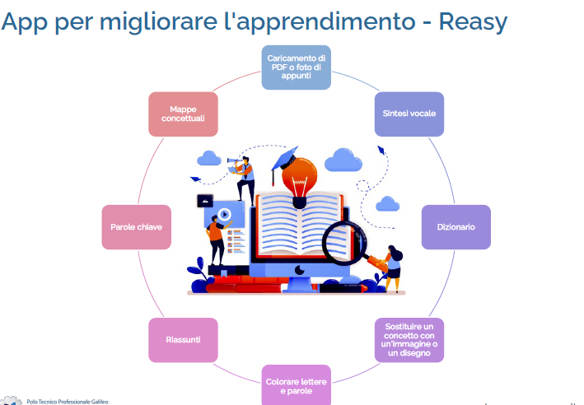

Slide 11
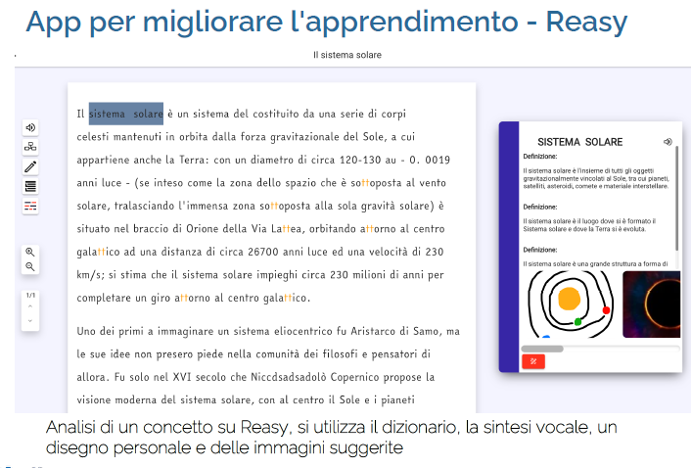

Slide 12
